Slide 1

SKKU 105B
구본우 김진우 이승원

Slide 2
Team Introduction
구본우 : Static Page 관리
이승원 : Wiki Page 관리
김진우 : Zeppelin 설치 및 이슈 관리

Slide 3

Zeppelin ?
웹 기반의 데이터 분석 툴
어려운 코드 위주의 결과 보고가 아닌 시각화된 데이터를 제공

Slide 4
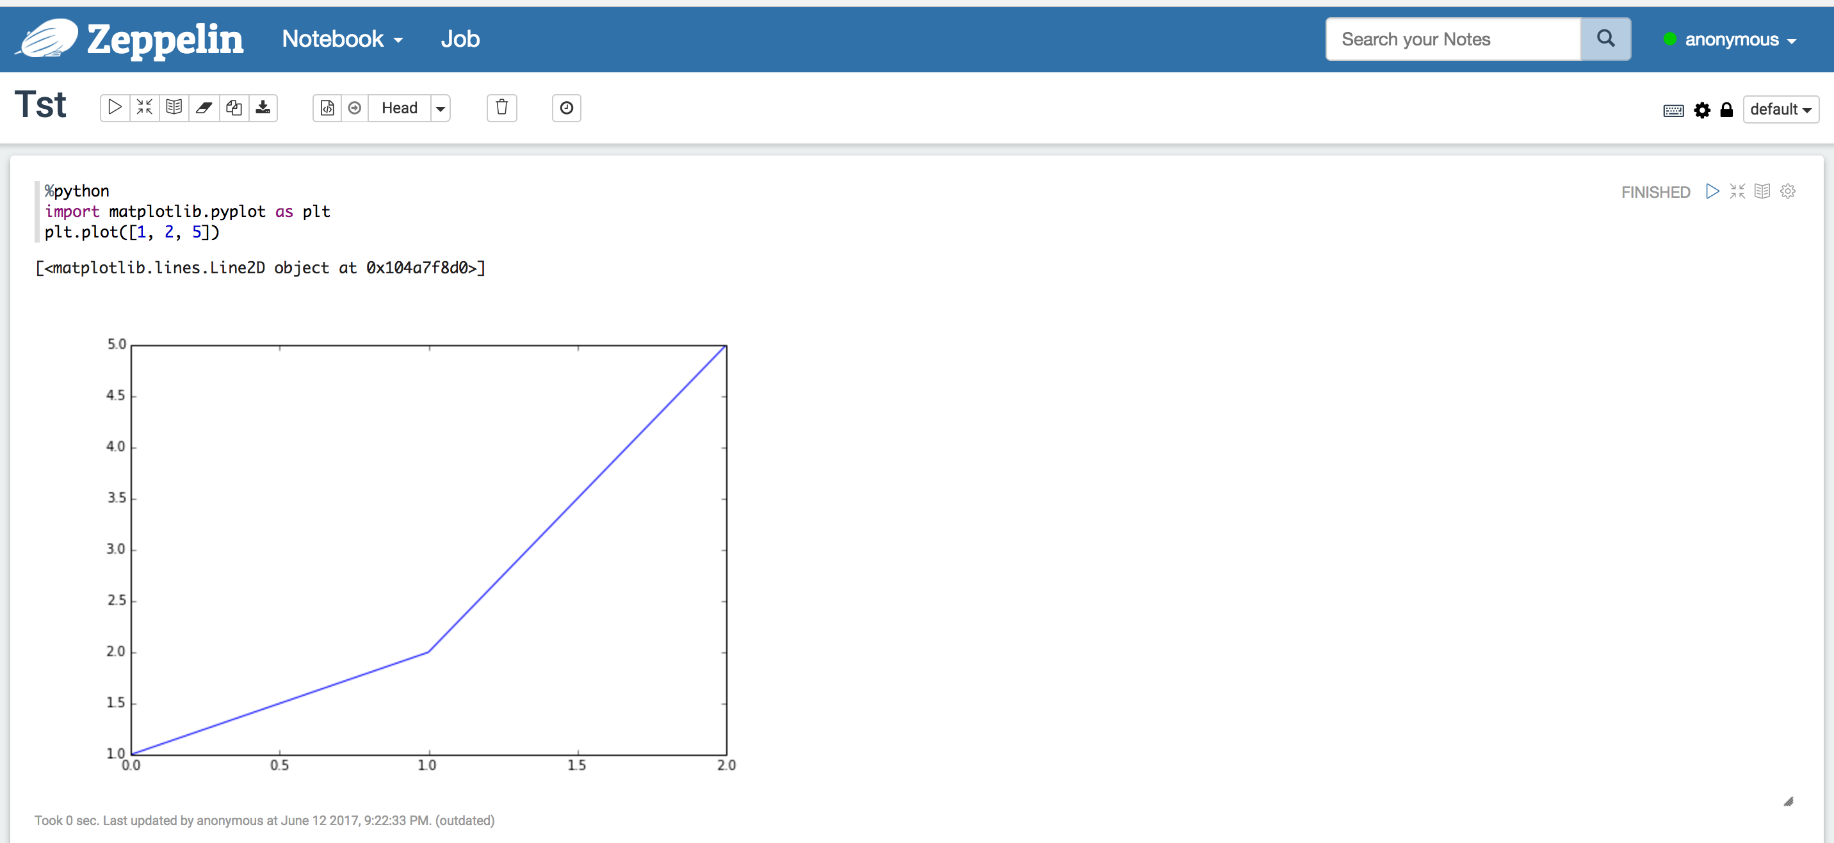
Data Visualization(직접 실행)

Slide 5
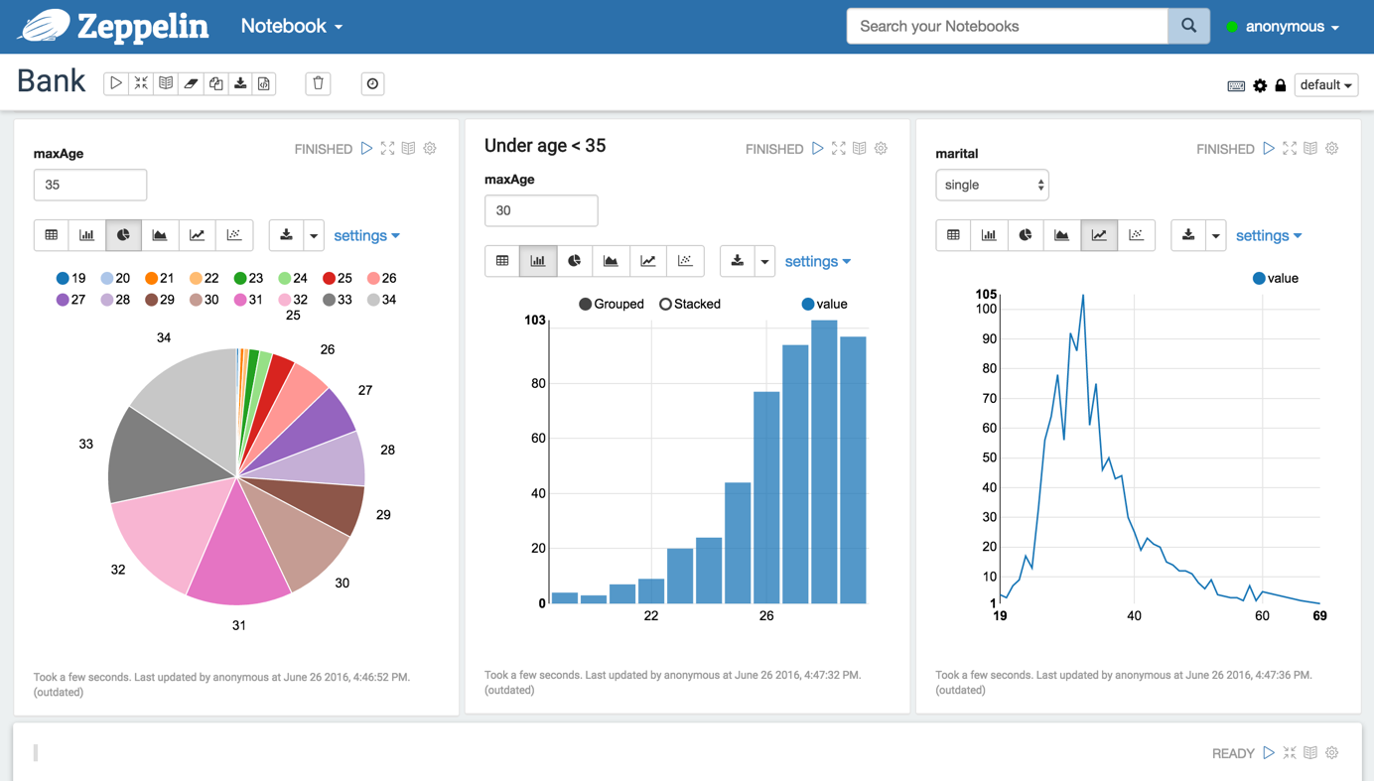
Data Visualization(etc)

Slide 6
Our Goal
Github의 기본 기능 사용 및 Open Source Project 참여
Zeppelin 설치
Zeppelin 사용 (python, java 를 이용)
개선점, 보완점 확인 후 community 활동 참가

Slide 7
What We Did
Github repository 생성 및 Issue, Wiki, Static Page 생성 및 관리
Zeppelin 설치 (수우우많은 실패)
간단한 예시를 통해 Zeppelin 이용(python)

Slide 8
Static Page, Wiki
https://17-1-skku-oss.github.io/105B/

Slide 9
What We Learned
Wiki, Static Page 등을 통해, pull, add, commit, push 등 수업시간에 배운 것들을 실제로 사용해보며 Github의 기본적인 work flow에 대한 이해
Opensource Project 선정과정 중에 다양한 Opensource 를 접해봄
Zeppelin을 설치하기 위해 jdk, scala, spark, maven, hadoop 등을 설치해보며, Opensource Project 들의 생태계(?), 관계에 대한 이해가 필요함을 알게 됨.
환경변수 설정에 대한 이해(가장 많은 오류)의 필요성 인식

